Slide 1
A senda estreita
Grupo Espírita Guillon Ribeiro
Escola de Evangelização de Pacientes
Ceifa de luz

Slide 2
A PORTA ESTREITA (Mt 7:13–14, 21–23)
“E passava por cidades e aldeias, ensinando e fazendo a viagem para Jerusalém. Disse-lhe alguém: Senhor, são poucos os que são salvos? Ele, porém, lhes disse: Esforçai-vos por entrar pela porta estreita, pois eu vos digo que muitos buscarão entrar e não serão capazes.”
(Lucas, 13:22–24)
Notes:
O capítulo em estudo (12) reúne comentários de Emmanuel em torno dessa passagem do Evangelho de Lucas, lição contida também no Evangelho de Mateus. Solicitar aos presentes que exponham o que entendem ser essa porta estreita.

Slide 3
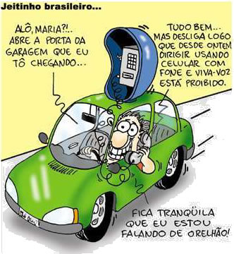
Facilidades
“Não te aconselhes com a facilidade humana para a solução dos problemas que te inquietam a alma”.
(EMMANUEL. Ceifa de Luz, cap. 12.)
Notes:
Na abertura do capítulo, o mentor já nos indica que a porta larga está relacionada às facilidades humanas, os atalhos que por vezes tomamos na busca de solucionar problemas sem o esforço necessário. Podemos incluir nessa categoria de facilidades, toda conduta classificada como “jeitinho” (que não apenas brasileiro!), como a ilustrada na imagem.

Slide 4
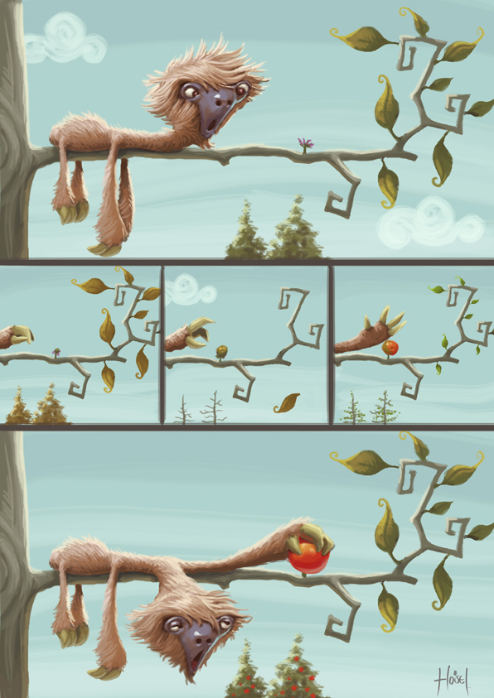
As conquistas vêm do trabalho
“Realização pede trabalho.
Vitória exige luta.”
(EMMANUEL. Ceifa de Luz, cap. 12.)
Notes:
Na sequência, Emmanuel resume em duas curtas frases a que se refere a porta estreita: trabalho e luta. Ou seja, não é qualquer tipo de trabalho, mas aquele que exige sacrifício, pois a conquista de um bem, uma virtude, uma condição se dará com disciplina, planejamento e perseverança. É o que buscamos ilustrar com a imagem.

Slide 5
Qual caminho escolher?
“Porta larga – entrada na ilusão – saída pelo reajuste...
Porta estreita – saída do erro – entrada na renovação...
O momento atual é de escolha da porta, estreita ou larga.”
(EMMANUEL. O Espírito da Verdade, cap. 14.)
Notes:
Cipoal: 1. Mata de cipós. 2. [Brasil] Dificuldade.
Nessa outra obra, o benfeitor espiritual comenta o mesmo versículo, porém com uma abordagem complementar na qual destaca que tanto a porta estreita (trabalho e luta) quanto a larga (facilidades e ilusões) estão encrustadas na mesma muralha: a do tempo. Ou seja, que o é determinante são as nossas atitudes (ação de atravessar a porta, qualquer que seja ela) e, portanto, o resultado que colheremos de nossa conduta. Em outras palavras, COMO aproveitamos o tempo, que nos é concedido a todos indistintamente.

Slide 6
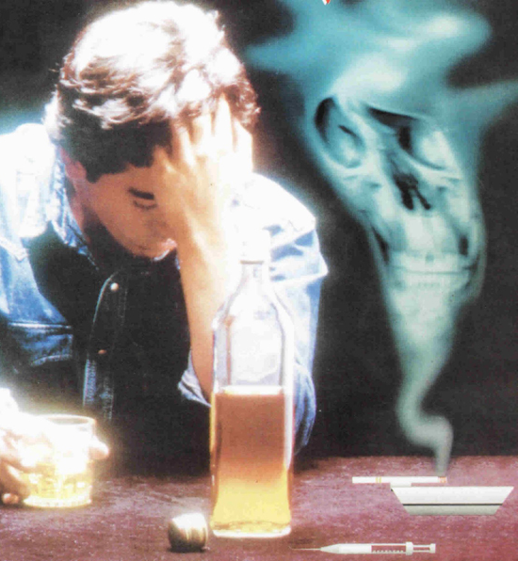
Ilusão e desilusão
“Muitos preferem a estrada agradável dos caprichos pessoais atendidos e caem, desavisados, nos fojos de tenebrosos enganos, quando não se despenham nos precipícios de tardio arrepen-dimento.”
(EMMANUEL. Ceifa de Luz, cap. 12.)
Notes:
Fojo:
1. Armadilha para apanhar feras ou fazer cair o inimigo.
2. Cova (em mina).
3. Precipício que a neve cobre e disfarça à vista do viajante.
4. Charco ou paul coberto de vegetação à superfície, em que os viajantes são sorvidos.
5. Caverna.
6. [Brasil] [Caça] Armadilha para apanhar caça miúda.

Slide 7
Quando reencarnado...
O ser humano volta a procurar as “portas largas”...
“Fugindo à dificuldade, empenha-se pelo menor esforço.
Temendo o sacrifício, exige a vantagem pessoal.
Longe de servir aos semelhantes, reclama os serviços dos outros para si.
E, no sono doentio do passado, atravessa os campos de evolução, sem algo realizar de útil, menosprezando os compromissos assumidos.
Em geral, quase todos os homens somente acordam quando a enfermidade lhes requisita o corpo às transformações da morte.”
(EMMANUEL. Vinha de Luz, cap. 20.)
Notes:
“O momento atual é de escolha da porta, estreita ou larga.”
Vamos continuar adiando nossos compromissos, ou aproveitar a oportunidade de aprender, trabalhar e servir?

Slide 8
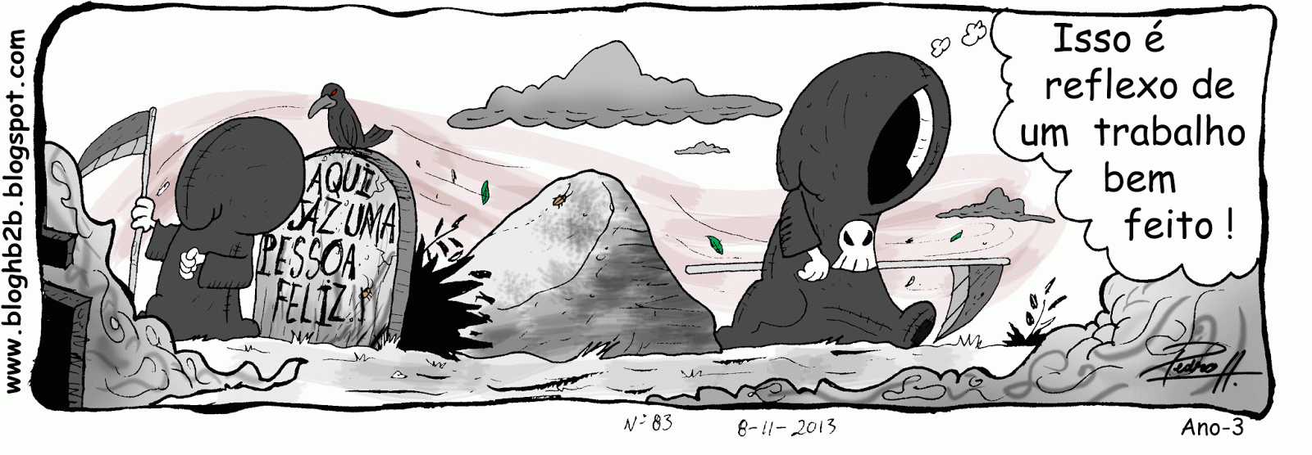
Levamos da Terra nossas conquistas espirituais
“Seja qual for a experiência em que te situas, na terra, lembra-te de que ninguém recebe um berço entre homens para acomodar-se com a inércia, no desprezo deliberado às leis que regem a vida.”
(EMMANUEL. Ceifa de Luz, cap. 12.)
Notes:
A advertência do mentor, em outras palavras, é a de que ninguém vem ao mundo a passeio; ninguém reencarna para permanecer estacionado na escala evolutiva; todos precisamos realizar algo que nos proporcione algum progresso, para que retornemos ao mundo dos Espíritos melhores do que quando o deixamos.
O quadrinho vem ilustrar isso: um trabalho bem feito aqui na terra, cumprindo nossos deveres morais e alcançando conquistas espirituais, nos facultará a verdadeira felicidade.

Slide 9
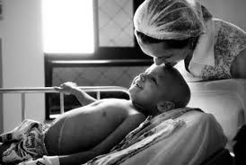
Nosso dever é a nossa escola
“Por isso mesmo, a senda estreita a que se refere Jesus é a fidelidade que nos cabe manter limpa e constante, no culto às obri-gações assumidas diante do Bem Eterno.”
(EMMANUEL. Ceifa de Luz, cap. 12.)
Notes:
A porta estreita é, portanto, o cumprimento fiel de nossas obrigações assumidas antes mesmo de reencarnarmos, seja na esfera profissional, seja na familiar, na social, na religiosa...

Slide 10
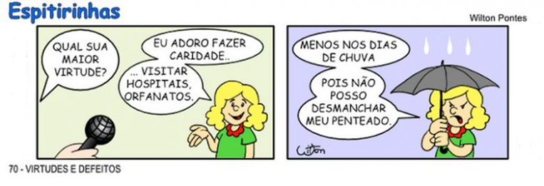
Necessidade do sacrifício do egoísmo
“Para sustentá-la [a senda estreita], é impres-cindível sacrificar no santuário do coração tudo aquilo que constitua bagagem de sombra no campo de nossas aspirações e desejos.”
(EMMANUEL. Ceifa de Luz, cap. 12.)
Notes:
Mas atravessar uma porta muito estreita naturalmente exige de nós algum esforço e algum sacrifício. Do ponto de vista espiritual, o sacrifício é o de nossas próprias imperfeições, nossas sombras, filhas do egoísmo.
A tirinha ilustra que não haverá nenhum progresso se só fizermos aquilo que nos seja cômodo.

Slide 11
Praticar o bem integralmente
“Estrada construída pela metade patrocina acidentes.
Víboras penetram em casa, varando brechas.
O bem pede doação total para que se realize no mundo o bem de todos.”
(EMMANUEL. Livro da Esperança, cap. 29.)
Notes:
E dessa outra obra, podemos extrair de Emmanuel a recomendação complementar de que, no propósito de fazer o bem, que possamos praticá-lo integralmente, sem dúvidas, sem hesitação, e sem deixar o trabalho pela metade.

Slide 12
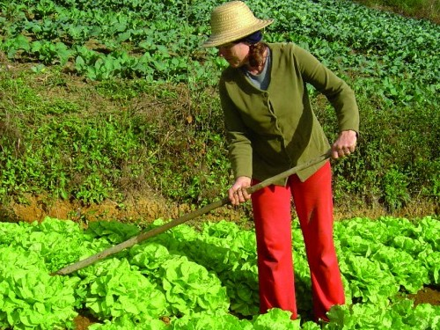
Colheremos o que plantarmos
“Porfia na renuncia que eleva e edifica, enobrece e ilumina.
Não desdenhes a provação e o trabalho, a abnegação e o suor.”
(EMMANUEL. Ceifa de Luz, cap. 12.)
Notes:
Lembremo-nos de que toda provação e todos trabalho a que somos chamados são a colheita do que nós mesmos plantamos e que, portanto, não pode ser desdenhada, nem adiada.

Slide 13
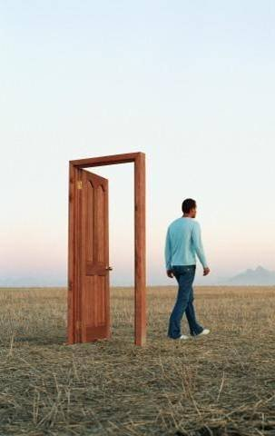
A porta estreita
“E, em todas as circunstâncias, recorda sempre que a ‘porta larga’ é a paixão desregrada do ‘eu’ e a ‘porta estreita’ é sempre o amor intraduzível e incomensurável de Deus.”
(EMMANUEL. Ceifa de Luz, cap. 12.)
Notes:
Concluindo, Emmanuel resume que a “porta larga” é tudo que se refere à satisfação das vontades do “eu” e que a “porta larga” é tudo que se refere à Vontade de Deus.

